Slide 1
パッケージ単位のb-bit MinHashを利用したバイトコード中のライブラリ検出手法
コンピュータサイエンス専攻
井上研究室
伊藤 薫
Notes:
それでは、パッケージ単位のb-bit minhashを利用したバイトコード中のライブラリ検出手法というタイトルで、井上研究室の伊藤が発表します。

Slide 2
Javaにおけるソフトウェアの再利用
Javaではクラスファイルを再利用
  ソースコードよりもクラスファイルの再利用が一般的という調査[1]
ライブラリはJavaアーカイブ（JAR）形式で配布
  クラスファイル
  プログラム中で利用するリソース
[1] L. Heinemann, et al., “On the extent and nature of software reuse in open source javaprojects.”, 12th International Conference on Software Reuse, Vol.6727 of Lecture Notes in Computer Science, pp. 207–222, 2011
Notes:
Javaでのソフトウェアの再利用について説明します。
Javaではソースコードよりもクラスファイルを再利用することが一般的です。
また、Javaのライブラリはクラスファイルとその他のリソースを圧縮したJARファイル形式で配布されることが一般的です。

Slide 3
ライブラリの利用法
通常は別のJARファイルを参照して利用
JARに含まれるクラスファイルを取り込んでいるソフトウェアも存在
  Maven Repository中のライブラリのうち13%はほかのライブラリのクラスファイルを含む
参照して利用
MySoftware.jar
Library.jar
Notes:
ライブラリの利用に際しては、別のJARファイルを参照して利用するのが一般的ですが、なかには利用しているライブラリのクラスファイルを取り込んでいるようなソフトウェアも存在します。
実際にJavaのライブラリが多数登録されているMaven Repositoryでは、13%が内部にほかのライブラリのクラスファイルを含むことがわかっています。
しかし、クラスファイルを取り込んでしまうと、脆弱性を持つプログラムを内部に取り込んでしまう可能性があります。

Slide 4
脆弱性を含むライブラリの再利用
Google Web Toolkit 2.7.0
Apache Ant
Apache Commons Codec
Apache Commons Collections
Apache HttpClient
Apache Xalan
HTML Unit
…
Google Web Toolkit :
ウェブアプリ開発ツール
再利用したライブラリのバージョン情報はドキュメントにない
Notes:
実際の例について説明します。
グーグルウェブツールキットはウェブアプリ開発に関するライブラリをまとめたものです。
しかしドキュメントにはどのライブラリが含まれているかは記述されていますが、それらのライブラリのどのバージョンが含まれているのかはわかりません。

Slide 5
脆弱性を含むライブラリの再利用
Google Web Toolkit 2.7.0
Apache Ant
Apache Commons Codec
Apache Commons Collections
Apache HttpClient
Apache Xalan
HTML Unit
…
脆弱性を持つバージョンが利用されていた
Apache Commons Collections
Apache Xalan
開発元がアナウンスするまで利用者には不明
内部のファイルからわかる情報のみでバージョンを検出する必要
Notes:
そして実際に、内部に脆弱性を持つ複数のライブラリが含まれていることが分かりました。
この場合では、アパッチコモンズコレクションズとアパッチザランです。
しかしながら、利用者は開発元がアナウンスするまではバージョンが分からないので、グーグルウェブツールキットにも脆弱性があるかどうかわかりません。
こういった場合に、再利用しているライブラリの名前とバージョンを内部に含まれるファイルから検出することが必要になります。

Slide 6
既存研究：
クラスファイル比較による再利用分析
Software Bertillonage[2]
  クラスファイルの共有率から検出
Software Ingredients[3]
  ライブラリの共有クラスの割合の高い順に貪欲法で 複数のライブラリを検出
矢野らの手法[4]
  共通するクラスを持つライブラリ全てで組み合わせ検索しクラスの取りこぼしのないような組み合わせを検出
[2]Davies, et al., “Softwarebertillonage: Finding the provenance of an entity.” MSR 2011 [3]Ishio, et al., “Software Ingredients: Detection of Third-party Component Reuse in Java Software Release”, MSR 2016 [4]矢野ら, “Javaバイトコード比較を用いたライブラリ再利用検出ツールの提案”, 情報処理学会研究報告, Vol.2017-SE-195, 2017
Notes:
これらのことを踏まえ、Javaのクラスファイルに注目した再利用分析について研究がなされてきました。
Daviesらのソフトウェアベルチョネージでは、データベース中からクラスファイルの共有率が最も大きいものを検出していました。
また、Ishioらのソフトウェアイングレディエンツでは、データベース中からライブラリと分析対象が共有するクラス数の割合が高い順に、クラスが被らないようなライブラリを貪欲法で検出していました
さらに矢野らは、検出された候補ライブラリのうちお互いに同じクラスファイルを含むようなライブラリについて全探索で最もクラスの取りこぼしのないような組み合わせを検出していました。

Slide 7
パッケージに注目した検出
パッケージ間の類似度が高いものを検出
  完全一致ではサンプルクラスを除いて再利用している場合に検出不能
 | 既存手法 | 提案手法
検出単位 | クラス | パッケージ
検出方法 | 完全一致 | 高類似度
パッケージ単位だと……
  計算コストを改善
  精度は維持
Notes:
そこで、本研究では、パッケージに注目した再利用検出手法を提案します。
既存手法ではクラスファイルの完全一致に注目して検出を行っていました。
パッケージに関して完全一致で比較を行うと、例えばインターフェースを実装して利用するような場合にサンプルクラスが含まれることがあり、このときサンプルはコピーせずに利用していた場合検出できません。そのため、本手法ではパッケージ間の類似度が高いものを検出します。
クラスファイル単位での場合と比較して、パッケージ単位で検出すれば計算コストを改善することが可能です。
また、一般的にライブラリの中のクラスファイルはすべてコピーされていることが多いので、精度は維持できると考えられます。

Slide 8
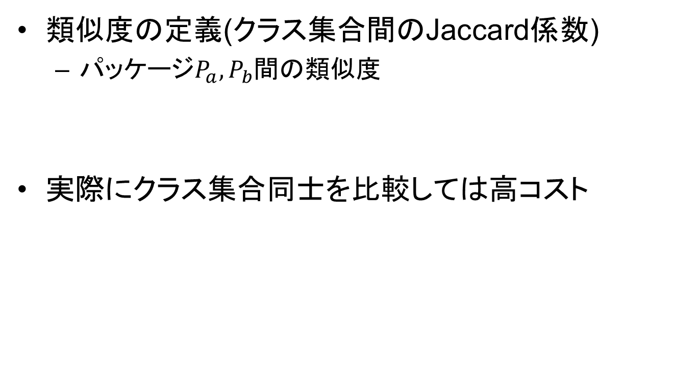
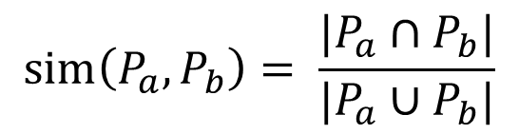
パッケージ間の類似度
類似度の定義(クラス集合間のJaccard係数)
  パッケージ$P_{a},P_{b}$間の類似度
実際にクラス集合同士を比較しては高コスト
$$sim\left(P_{a},P_{b}\right)= \frac{|P_{a}∩P_{b}|}{|P_{a}∪P_{b}|}$$
類似度計算にb-bit MinHash法を利用
Notes:
本研究で用いるパッケージ間の類似度について説明します。
パッケージをクラスの集合として考え、クラス集合同士のJaccard係数をパッケージの類似度とします。
Jaccard係数はこちらの式であらわされ、二つの集合PaPbの和集合に含まれる共通部分の割合です。
しかし、実際にクラス集合どうしを比較するのは高コストです。
そこで本研究では、Jaccard係数を統計的に計算するb-bit MinHash法を利用して類似度を軽量に計算します。

Slide 9


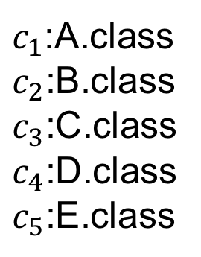


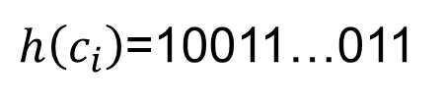






b-bit MinHash
ハッシュ関数$h$を用いて
b-bit MinHash: $b\left(p\right)=min \left\{ h\left(c\right) | c∈classes\left(p\right)\right\} mod 2^{b}$
$$classes\left(p\right)$$
最小値を選択
下位b-bit
$c_{1}$:A.class
$c_{2}$:B.class
$c_{3}$:C.class
$c_{4}$:D.class
$c_{5}$:E.class
$$h(c_{1})$$
$$h(c_{2})$$
$h\left(c_{i}\right)$=10011…011
$$h(c_{3})$$
$$h(c_{4})$$
$k$通りの$h(c_{i})$で計算
$$h(c_{5})$$
$$b(p)$$
$$B\left(p\right)=\left\{b_{1}\left(p\right),b_{2}\left(p\right),…,b_{k}\left(p\right)\right\}$$
[6] Li, Ping, and Christian König. "b-Bit minwise hashing." World wide web. ACM, 2010.
Notes:
B-bit minhashは上で定義される式で、下に具体的な例を示しています。
まず初めに、pの持つクラスcすべてに対してハッシュ関数hを適用します。
計算されたハッシュ値の中から最小値を取り出し、その下位b-bitを抽出します。この処理をパッケージpに対するb-bit minhash関数b(p)とします。
B(p)をk通りのハッシュ関数hで取得し、パッケージに対するb-bit minhashの集合B(p)を得ます

Slide 10

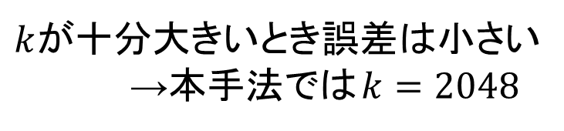
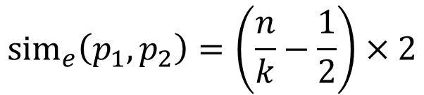
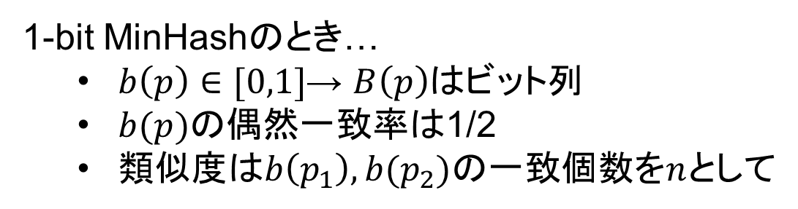
類似度の計算
$$B\left(p\right)=\left\{b_{1}\left(p\right),b_{2}\left(p\right),…,b_{k}\left(p\right)\right\}$$
1-bit MinHashのとき…
  $b\left(p\right)∈[0,1]$→ $B\left(p\right)$はビット列
  $b(p)$の偶然一致率は1/2
  類似度は$b\left(p_{1}\right),b(p_{2})$の一致個数を$n$として
$${sim}_{e}\left(p_{1},p_{2}\right)=\left(\frac{n}{k}−\frac{1}{2}\right)×2$$
$k$が十分大きいとき誤差は小さい
→本手法では $k=2048$
[6] Li, Ping, and Christian König. "b-Bit minwise hashing." World wide web. ACM, 2010.
Notes:
次に、このB(p)から類似度を計算する方法について説明します。
下位1ビットをとることが最適とされていて、このときb(p)は0または1となり、B(p)はビット列で表せます。
このときp1p2間の類似度はb(p)が一致した個数をnとすると、b(p)の偶然一致確率は1/2であることを考慮して、一致率からguuzenittiritu1/2を引いた値を2倍して推定できます。
このとき、kが十分大きければ誤差は小さくなります、そのため、本手法ではk=2048とします

Slide 11
手法の概要図
DB
Input
Tool
Libraries in the target
Notes:
こちらが本手法の概要図になります。
入力として、Javaアーカイブファイルを受け取り、DBから候補となるライブラリを検索して、その後本手法を実装したツールで再利用しているライブラリを検出し、それをリストとして出力します。

Slide 12
再利用元の候補
Input.jar
Database
パッケージ一覧
A-1.0.jar
A-1.1.jar
・530a502...
・ffbc6ef...
・1fb4e15...
・efc5eed...
・c223c19...
・8678a4f...
・66cb8fb...
・530a502...
・ffbc6ef...
・1fb4e15...
・ffbc6ef...
・1fb4e15...
B-1.1.jar
C-1.0.jar
・c223c19...
・8678a4f...
・65cb8fb...
・c223c19...
・8678a4f...
・6cc9602...
類似度の高いものも検出
k個の1ビットハッシュ値列の16進表記
Notes:
再利用元の候補の絞り込みについて説明します。
例として、Input .jarが与えられたとき、それぞれのパッケージに対してb-bit minhashの値を計算します。
それぞれのハッシュ値はビット列を16進表記したものです。
その後共通するパッケージを持つようなライブラリを候補として検出します。
このとき、類似度が高いものも検出します。
赤字で示した部分が完全に一致して検出されたパッケージで、青字は類似度の高い値を持つパッケージです。

Slide 13
再利用元の検出
Input.jar
Database
パッケージ一覧
A-1.0.jar
A-1.1.jar
・530a502...
・ffbc6ef...
・1fb4e15...
・efc5eed...
・c223c19...
・8678a4f...
・66cb8fb...
・530a502...
・ffbc6ef...
・1fb4e15...
・ffbc6ef...
・1fb4e15...
B-1.1.jar
C-1.0.jar
・c223c19...
・8678a4f...
・65cb8fb...
・c223c19...
・8678a4f...
・6cc9602...
再利用元として検出
Notes:
このとき、Aの各バージョン間、BとC間は共通するパッケージを持っていますが、このときなるべくパッケージが多くなるような組み合わせで再利用元を検出します。
A-1.1はA-1.0の部分集合なので省き、C-1.0はB-1.1と一致するパッケージの数は同じですが、B-1.1は類似するパッケージを持つため、この例では再利用元と検出されるのは、A-1.0とB-1.1です。

Slide 14
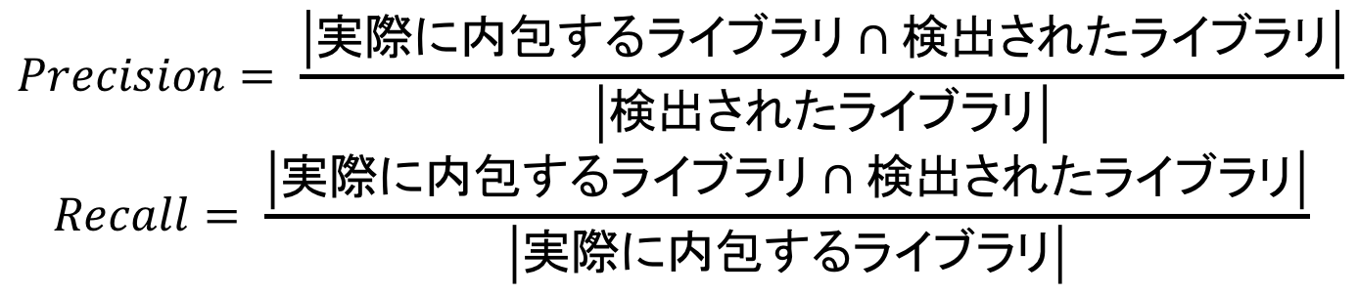
評価実験
既存手法で用いられていたデータセットを利用
提案手法で内部のライブラリを検出し、計算コストとPrecision, Recallで評価
$$Precision= \frac{\left|実際に内包するライブラリ∩検出されたライブラリ\right|}{\left|検出されたライブラリ\right|}$$
$$Recall= \frac{\left|実際に内包するライブラリ∩検出されたライブラリ\right|}{\left|実際に内包するライブラリ\right|}$$
Notes:
提案手法を評価するために実験を行いました。
入力として、既存手法と同じデータセットを用い、計算量とprecision,recallの値で評価します。
precisionは検出した数に対する検出が正しかった数の割合、recallは実際に再利用されているライブラリの数に対する検出が正しかった数の割合です。

Slide 15
実験環境
DB
172,038ライブラリ
in Maven Repository
解析対象
Input
ランダムに10~50個 ライブラリを合成したJar
CPU | RAM
Intel Xeon E5-2690v4 2.60GHz ×14 | 512GB
1入力に対しては1スレッドで実施
Notes:
実験環境について説明します。
データベースにはMaven Repositoryのスナップショットに含まれる、172038個のライブラリを登録します。
また、解析対象として、ランダムにライブラリを合成したファイルを人工的に複数用意します。
今回はランダムに10個から10刻みで50個までライブラリを合成したデータを10ずつ作成しました。
また、実験を行ったコンピュータのスペックはこちらです。1入力に対しては1スレッドで処理しました。

Slide 16
結果
実行時間
Notes:
実験の実行時間はこのようになりました。
合成ライブラリ数が多くなるほど処理時間が増えています。40個を超えると、組み合わせ数が大きくなりすぎて時間が大きく伸びています。

Slide 17
結果
計算コスト
 | DB サイズ | ハッシュ 計算コスト | 比較回数
既存手法 | 1208 MB | クラス数 | DB中の総クラス数 ×入力クラス数
提案手法 | 428 MB | パッケージ数＋クラス数 | DB中の総パッケージ数 ×入力パッケージ数
精度
 | Precision | Recall
既存手法 | 0.87 | 0.99
提案手法 | 0.87 | 0.89
Notes:
計算コストについては、データベースのサイズが訳1/3になりました。
ハッシュ値の計算コストは、クラス数に加えてパッケージ数が必要になりました。
比較回数はクラス数どうしの比較からパッケージ数同士の比較になるので、大きく削減できています。
また、精度についてはprecisionは同等で、Recallが若干低下しました。
その理由としましては、人工的に合成したライブラリ中に、パッケージを混ぜて再利用しているようなものがあったからだと考えられます

Slide 18
まとめ
パッケージ単位でのハッシュ値を元にJavaソフトウェアで再利用しているライブラリを検出する手法を提案
提案手法に対して人工的に合成したJARファイルを入力して計算コストと精度を評価
計算コストを削減し、精度は若干低下

Slide 19
目的
Javaソフトウェアで利用しているライブラリとそのバージョンを検出
  Javaに限らずソースファイルを再利用してソフトウェアを開発することは一般的
  ソースファイルがバグや脆弱性を含む場合更新作業が 必要
  往々にしてソースファイルの由来は消失[1]
[1] P. Xia, et al., “Studying Reuse of Out-dated Third-party Code in Open Source Projects”, Computer Software, Vol.30, No.4, pp.98-104,0213
Notes:
研究の目的はJavaで開発されたソフトウェアで利用されているライブラリとそのバージョンを検出することです。
一般的にソフトウェア開発においてJavaに限らずソースファイルを再利用することが行われています。
ですが、再利用したソースファイルにバグや脆弱性が見つかる場合があります。
そういった場合に問題の取り除かれたソースファイルを再度導入して更新する作業が必要になります。
しかしながら、様々な理由でソースファイルの出自に関する情報がないことが報告されています。
そのため、ソースファイルから得られる情報だけで利用しているライブラリとバージョンを検出する必要があります。

Slide 20
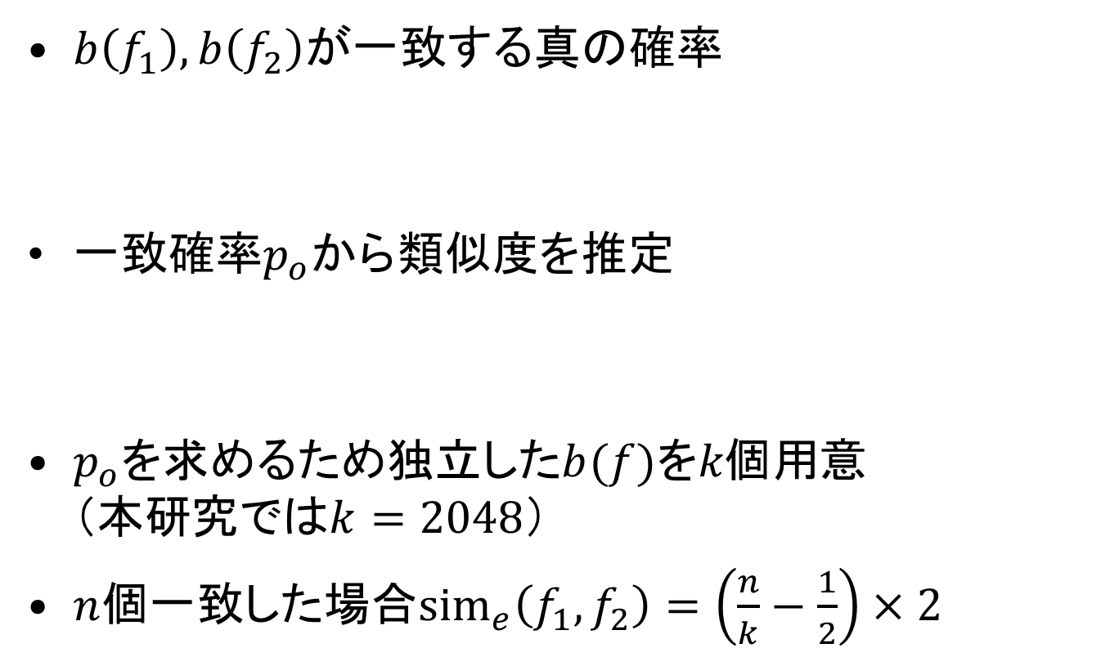
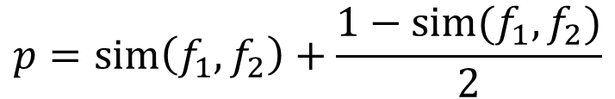
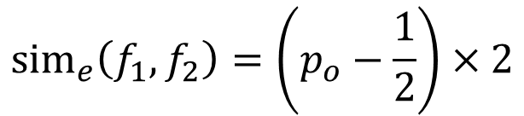
推定類似度の算出
$b\left(f_{1}\right),b\left(f_{2}\right)$が一致する真の確率
一致確率$p_{o}から$類似度を推定
$p_{o}を$求めるため独立$したb(f)$を$k個$用意 （本研究では$k=2048$）
$n$個一致した場合${sim}_{e}\left(f_{1},f_{2}\right)=\left(\frac{n}{k}−\frac{1}{2}\right)×2$
$$p=sim\left(f_{1},f_{2}\right)+\frac{1−sim(f_{1},f_{2})}{2}$$
$${sim}_{e}\left(f_{1},f_{2}\right)=\left(p_{o}−\frac{1}{2}\right)×2$$
Notes:
B(f1)b(f2)が一致する確率pは、実際の類似度に加えて偶然衝突する確率を足したものです。
このとき、b(f1)b(f2)の一致確率poがわかれば、類似度を推定できます。
そこで、異なるハッシュ関数b(f)をk個用意して、その一致率をpoとして類似度を推定します。
K個中n個一致した場合、類似度はこちらのように計算できます。
本研究ではk=2048とします。

Slide 21
Jarファイル同士の比較
Target.jar
X.jar
b-bit MinHash
b-bit MinHash
MinHashの類似度を計算
530a502...
ffbc6ef...
1fb4e15...
efc5eed...
c223c19...
8678a4f...
66cb8fb...
8414d51...
1132090...
5e0ab16...
6cc9602...
180b180...
9becf0c...
パッケージの集合
パッケージの集合
類似度が閾値以上のパッケージを含むjarファイルを抽出

Slide 22
パッケージに注目した検索
直接クラスを比較しては既存手法と同じ
類似度計算にb-bit MinHash法を利用
パッケージA
パッケージB
SHA-1ハッシュ
8414d51...
SHA-1ハッシュ
180b180...
完全一致以外
検出できない
b-bit MinHash
b-bit MinHash
類似度が高い
ものを検出
66cb8fb...
65cb8fb...
Notes:
では、パッケージ単位での検索に関して説明します。
パッケージAとパッケージBを比較するとします。
このとき、上半分のようにパッケージに関してSHA-１ハッシュを計算して比較することもできますが、これではパッケージが完全な形でコピーされていない場合に対応できません。
ですので、先に述べたようにパッケージ間の類似度を計算するのですが、パッケージの持つクラスファイルを直接比較していては既存手法と同じことです。
そこで、下半分の、類似度が計算できるようなハッシュ値、b-bit MinHash法を用います。

Slide 23
手法の特徴
 | 既存手法 | 提案手法
検出単位 | クラス | パッケージ
検出方法 | 完全一致 | 高類似度
パッケージ単位だと……
  計算コストを改善
  精度は維持
Notes:
しかしながら、既存手法にはいくつかの問題点があります。
Ishioらの手法では、パッケージリネームに非対応で、パッケージリネームに対応した矢野らの手法は低速でした。
そこで、本手法では、既存手法でクラスファイルを比較していたところを、パッケージの比較にすることで軽量化を図りました。

Slide 24
提案手法
 | 既存手法 | 提案手法
探索単位 | クラスファイル | パッケージ
ディレクトリ構造 | 考慮しない | 考慮する
検出対象 | 完全一致 | 類似度の高いもの
計算量の削減
数ファイルの削除や入れ替えに対応
Notes:
探索単位をクラスファイルからパッケージに変えることで、計算の軽量化のみならず、従来は考慮していなかったディレクトリ構造が保存されます。
また、ある程度のクラスファイルの差し替えは許容できるよう、既存手法では完全一致で検出していたところを、類似度を計算しその値が一定以上であれば候補に含めることにしました。

Slide 25
既存手法の問題点
 | 矢野らの手法
問題点 | 低速
解決法 | 粒度を粗くして 計算量を低減
パッケージ単位で比較して軽量化
Notes:
しかしながら、既存手法にはいくつかの問題点があります。
Ishioらの手法では、パッケージリネームに非対応で、パッケージリネームに対応した矢野らの手法は低速でした。
そこで、本手法では、既存手法でクラスファイルを比較していたところを、パッケージの比較にすることで軽量化を図りました。

Slide 26
既存手法 : 矢野らの手法
ハッシュ値の集合Aとの共通部分の和集合がAの部分集合となる組み合わせを探索
組み合わせのうち和集合に含まれるハッシュ値の数が最大になるよう選択
A-1.0.jar
B-1.0.jar
C-1.0.jar
[5]矢野ら, “Javaバイトコード比較を用いたライブラリ再利用検出ツールの提案”, 情報処理学会研究報告, Vol.2017-SE-195, 2017
Notes:
コンパイル環境依存を省くため
クラス名
親クラス名（内部クラスの時）
実装しているインターフェース
フィールド宣言（フィールド名、フィールドの型）
メソッド宣言（メソッド名、アクセス修飾子、引数の型、返り値の型、メソッド呼び出し命令、算術・論理演算命令の回数）

Slide 27
パッケージのMinHash計算
Apache Commons IOの例
これを集合として扱う
パッケージ名
org.apache.commons.io.monitor
  FileAlterationListener.class
  FileAlterationListenerAdaptor.class
  FileAlterationMonitor.class
  FileAlterationObserver.class
  FileEntry.class
ハッシュ値のリスト
1ec89268a6......
8df16533bf......
2ebfd0f070......
d7a4ef70a4......
79c058a0c0 ......
b-bit MinHashの値（16進数表記）
c223c1956a799d207ab84ca739f004835900808bdab...

Slide 28
背景
ライブラリの再利用は一般的
時間経過で再利用元の情報が消失
  保守作業のためには情報の復元が必要
Javaではクラスファイルを再利用
  パッケージリネームされると情報が辿りにくい
既存手法
  Software Ingredients[1]
  矢野らの手法[2]
[1]Ishio, et al., “Software Ingredients: Detection of Third-party Component Reuse in Java Software Release”, Proceedings of the 13th International Conference on Mining Software Repositories, pp.339-350 [2]矢野ら, “Javaバイトコード比較を用いたライブラリ再利用検出ツールの提案”, 情報処理学会研究報告, Vol.2017-SE-195

Slide 29
要素技術
b-Bit MinHash
  集合から計算したハッシュ値で集合同士の類似度を軽量に計算する手法
Lexical Analysis
  字句解析(予約語と識別子の判別)
  C/C++, Java, JavaScript対応
N-gram
  字句の順序をある程度保存

Slide 30
b-Bit MinHash
LSHの1種のMinHashの拡張
MinHash
  全体集合Uを考え、Uからランダムに要素を取り出したとき、U⊃S_1、U⊃S_2である異なる二つの集合S_1,S_2の共通部分に含まれる要素が取り出される確率がJaccard係数と一致
  MinHash法ではランダム取り出しを複数のハッシュ族Hを比較したい集合の各要素に適用して最小値を比較することで実現

Slide 31
b-Bit MinHash
MinHashの欠点
  誤差の分散を小さくするには保存するハッシュ値の数が十分である必要
    64bit整数を960個->1要素当たり7.5KB
    保存サイズ大、読み込みコスト大
b-Bit MinHash
  ハッシュ値の下位bビットだけを用いる
    分散が大きくなるので個数を増やす必要
    1bitを2048個->１要素当たり256B

